Slide 1

Derin Öğrenme ile Türkçe Haber Metinlerine Başlık Üretme
Yüksek lisans tezi

Slide 2
Doğal Dil İşleme
Otomatik Haber Başlığı Üretme
Derin Öğrenme
Geliştirilen Uygulama
Sonuç
İÇİNDEKİLER

Slide 3
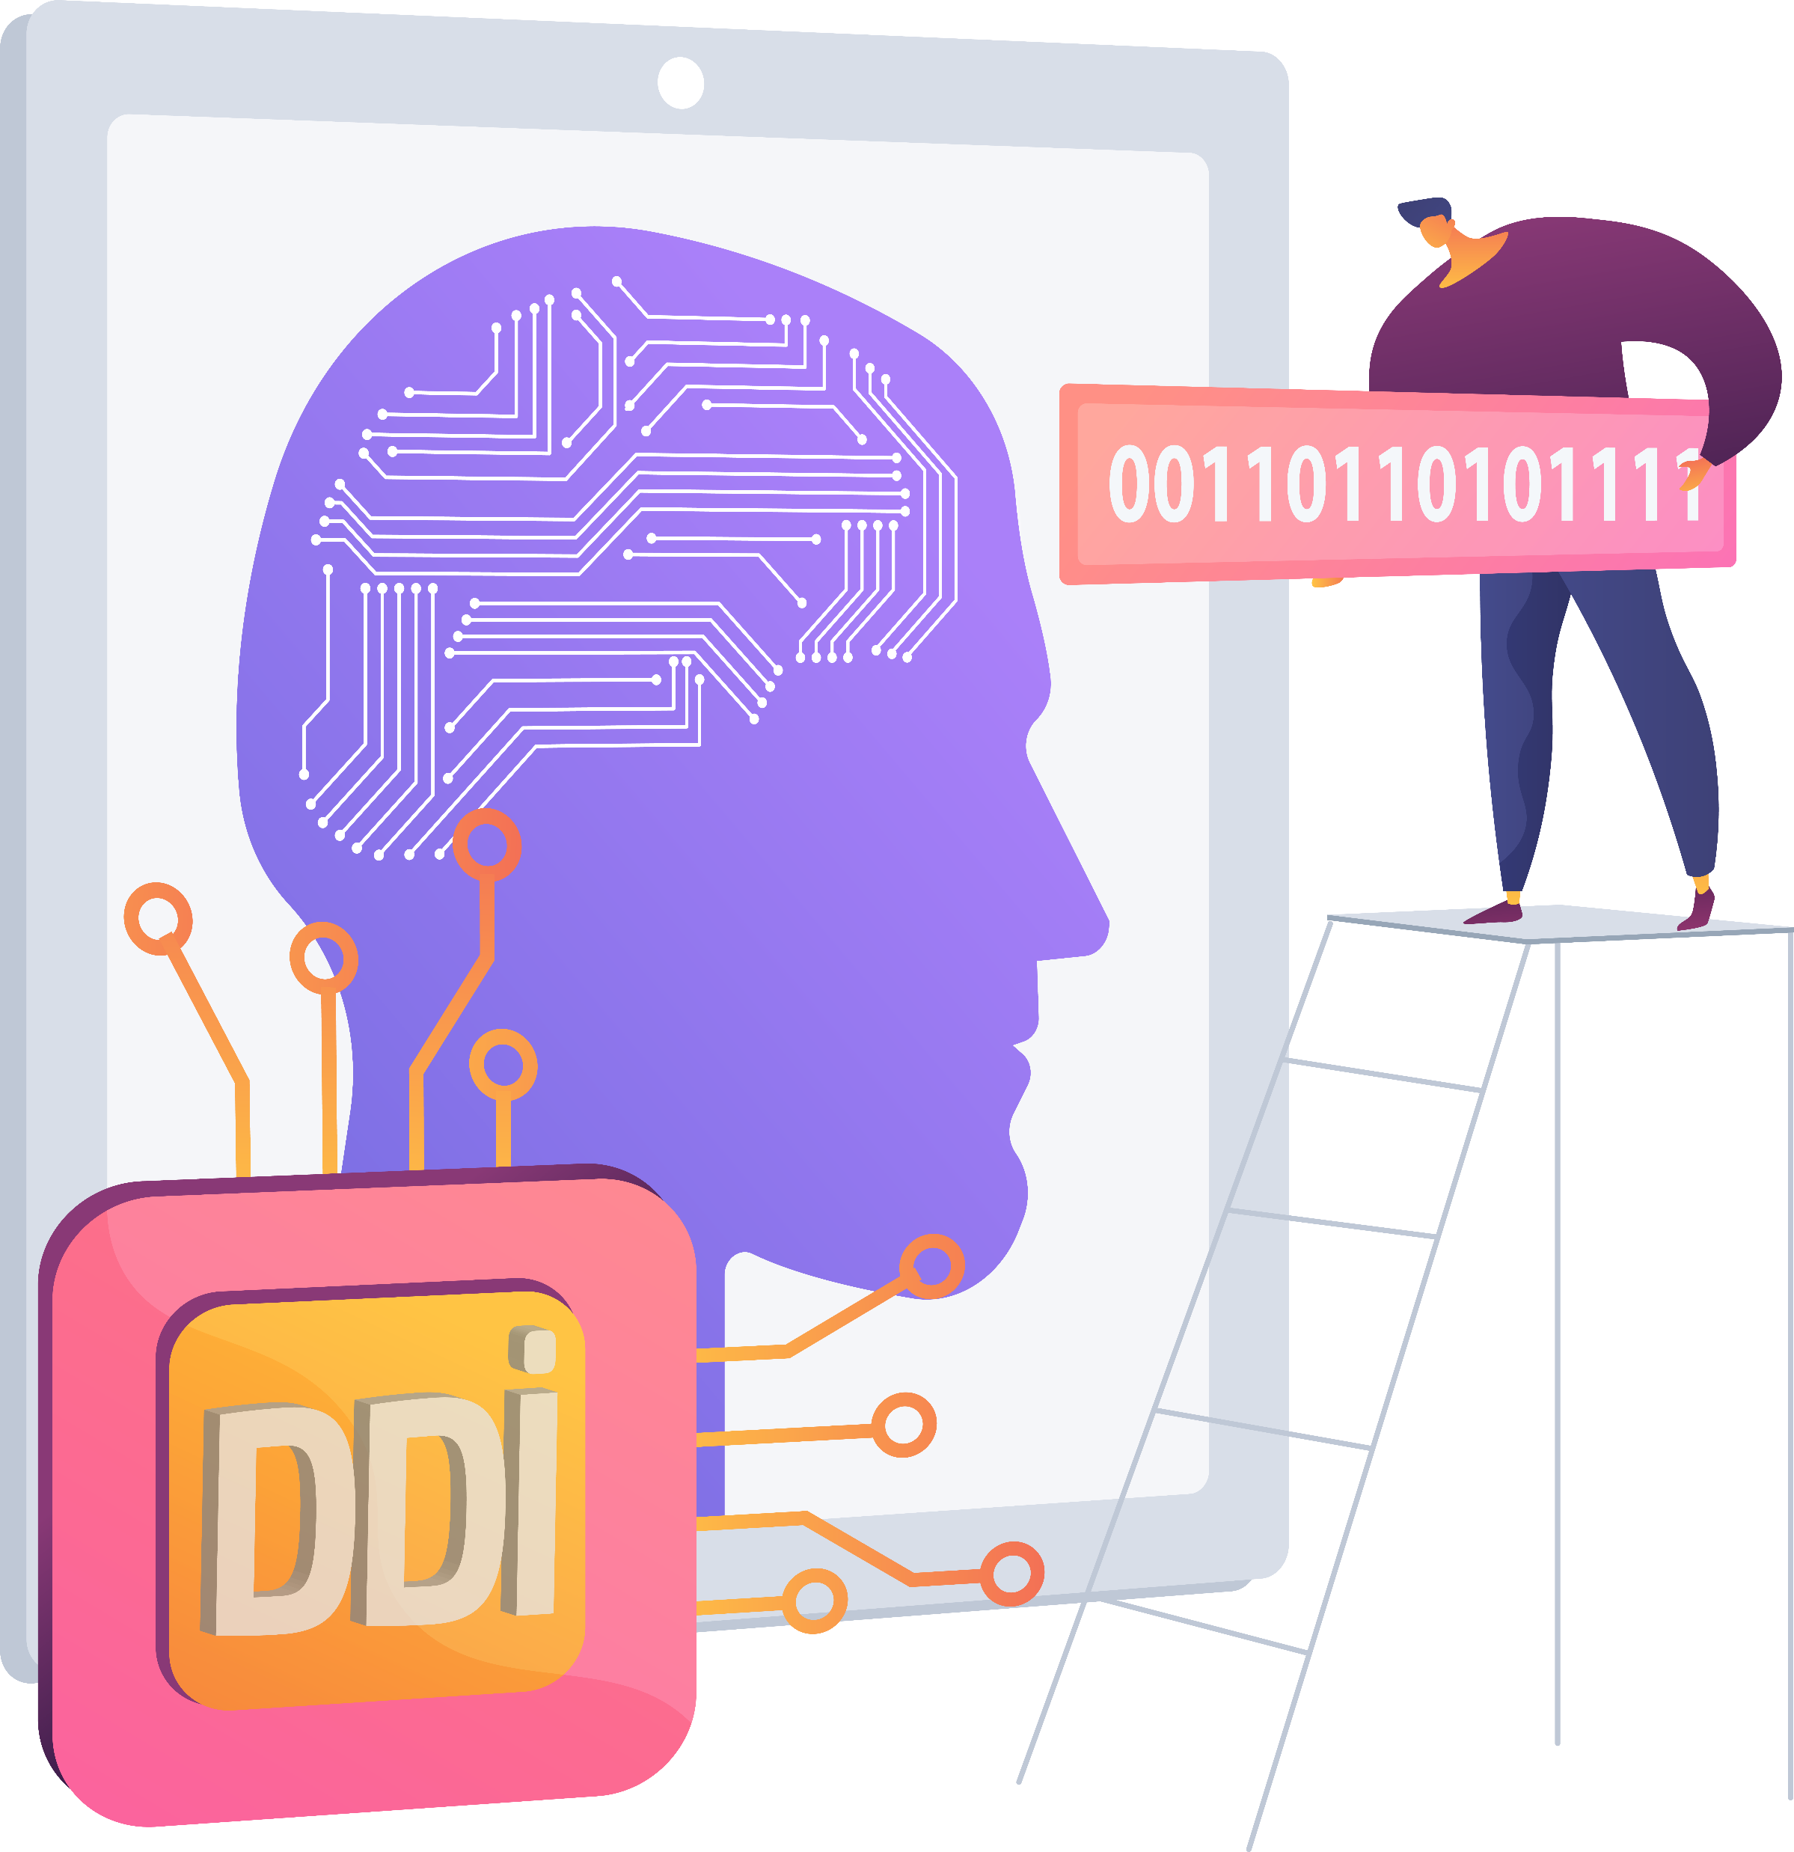
Doğal Dil İşleme
Otomatik Haber Başlığı Üretme
Derin
Öğrenme
Geliştirilen Uygulama
Sonuç
DDİ, temel olarak insanın en önemli iletişim aracı olan dili kullanarak makinelerle insan seviyesinde iletişim kurabilmeyi amaçlayan disiplinler arası bir çalışma alanıdır.

Slide 4


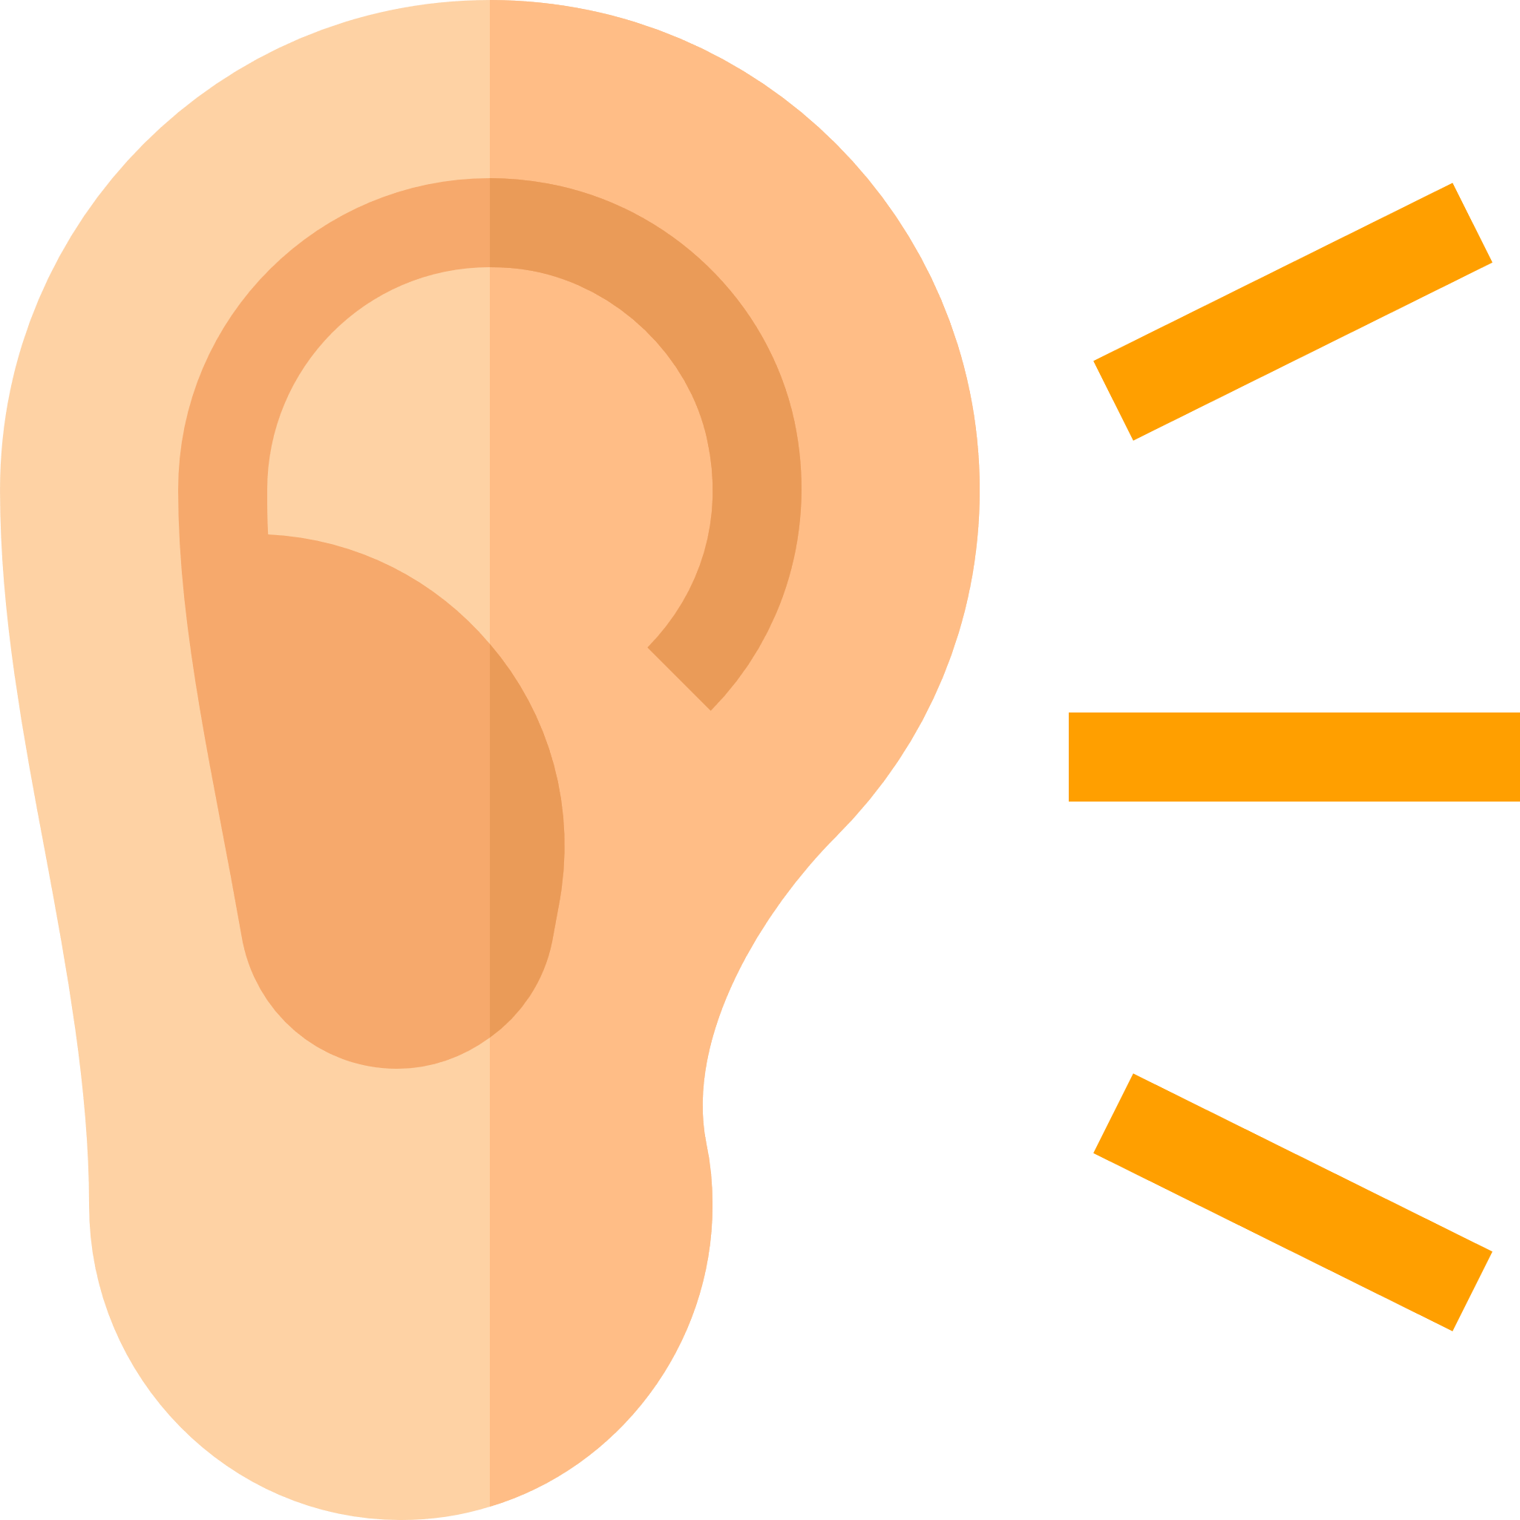
Doğal Dil İşleme
Dil Bilim Bilimi
Hesaplamalı
Dil Bilim
Dilbilim, dil bilgisi, anlam bilim ve fonetik dahil olmak üzere bilimsel bir çalışma alanıdır.

Slide 5

Doğal Dil İşleme
Dil Bilim Bilimi
Hesaplamalı
Dil Bilim
Dilin kurallı yapısı büyük ölçüde deterministik olarak matematiksel formüller ve normlar olarak açıklanabilir. Fakat insan beyninin deterministik bir yapıya sahip olmaması ve kaotik yapısı insan dillerinin kesin matematiksel normlar ile ifade edilmesini zorlaştırmaktadır.

Slide 6


Doğal Dil İşleme
Dil Bilim Bilimi
Hesaplamalı
Dil Bilim
Hesaplamalı dilbilim, bilgisayar bilimi araçlarını kullanarak modern dilbilimsel çalışmaları yürüten bir alt alandır. Bu alan genel olarak doğal dil üzerindeki insanın ihtiyaç duymadığı ve göz ardı ettiği istatiksel yapıları kullanarak yeni ve daha etkili istatiksel yapılar elde etmeyi amaçlamaktadır. İstatistiksel yapıların matematiksel çözümleri dışında mühendislik tabanlı çözümleri de yansıtabilmesi için DDİ adıyla bilinmektedir.

Slide 7
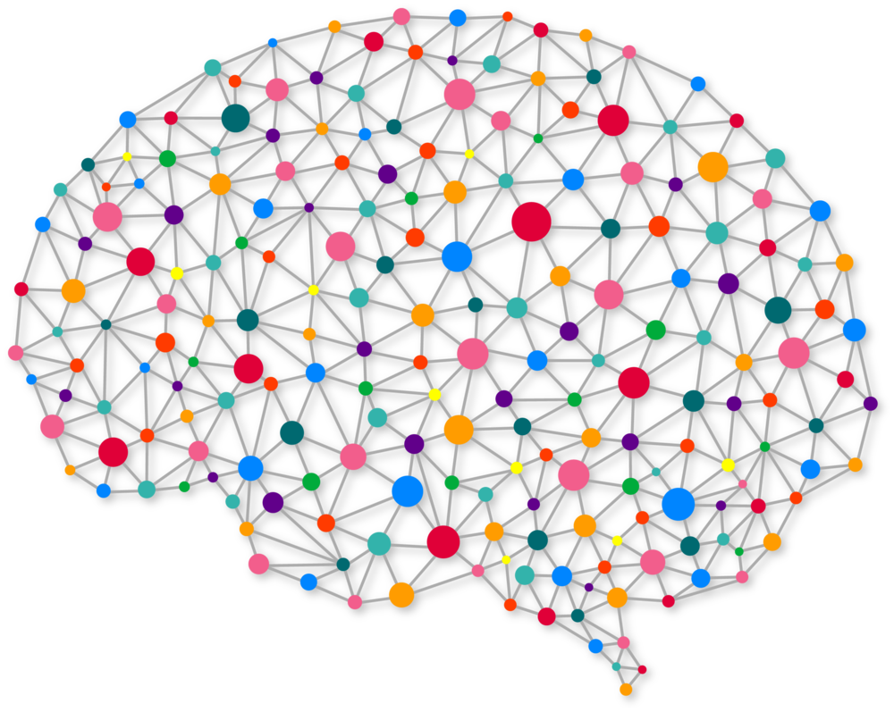


Doğal Dil İşleme
Otomatik Haber Başlığı Üretme
Derin
Öğrenme
Geliştirilen Uygulama
Sonuç
Başlık üretme, belirli bir dilde yazılmış olan nispeten uzun metinleri, metnin bağlamına uygun olan en saf ve kısa şekilde kısaltarak açıklamak ve bu sayede metni okumadan önce, metni okuduktan sonra elde edilebilecek kazanımları daha net bir şekilde önceden kestirebilmeyi amaçlayan bir çalışma alanıdır. Bu problemin çözümü için ise bağlama uygun doğal dil üretmenin morfolojik sorunlarına karşın genel olarak metin özetleme yöntemleri kullanılır.

Slide 8
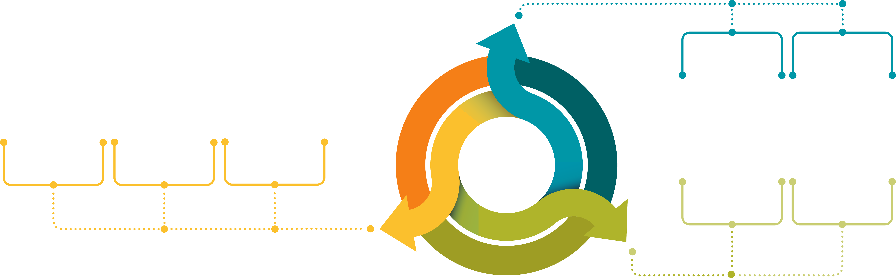

Otomatik Haber Başlığı Üretme
Özetleme
Yöntemleri
Başlık Üretme
Yöntemleri
Tekli Belge
Çoklu Belge
Bağlama Göre
Girdiye Göre
Alana Özgü
Genel
Sorgu Tabanlı
Çıktıya Göre
Çıkarımsal
Soyut

Slide 9
P.B. Baxendale - 1958
Otomatik Haber Başlığı Üretme
Özetleme
Yöntemleri
Başlık Üretme
Yöntemleri
Konumsal Metod
%85
Başlık
%7
İlk Cümle
Ara Cümleler
Son Cümle
Notes:
P.B. Baxendale (IBM Research – Almaden)
200 paragraf üzerinde yapılan çalışmada Baxendale ilk cümlenin %85 ve son cümlenin %7 oranında başlığı ifade ettiğini öne sürmüştür (Machine-made index for technical literature: an experiment - https://doi.org/10.1147/rd.24.0354).

Slide 10

H.P. Luhn - 1958
Otomatik Haber Başlığı Üretme
Özetleme
Yöntemleri
Başlık Üretme
Yöntemleri
Luhn Metodu
Çözümleme Gücü
Cümle
Frekans
Yüksek kontrasyon sahip sözcükler işaretlenir
Sözcükler
$${4^{2}}/7=2.3$$
Notes:
Hans Peter Luhn, bilgisayar bilimi ve IBM için Kütüphane ve Bilgi Bilimi alanında bir araştırmacı ve Luhn algoritmasının, KWIC indeksleme ve Bilginin Seçilimsel yayılımının tasarımcısı.
Aynı yıl Luhn (Luhn’dan aktaran Nekic, 2019) sözcük frekanslarını kullanarak cümleleri puanlandırma yoluyla bir yöntem geliştirmiştir.
-Bağlam terimlerinin frekansı
-Stop word silme ve stemming (kök bulma)
Anlamlılık faktörünün hesaplanması. Köşeli parantez içindeki anlamlı kelimelerin (4) karesinin, köşeli parantez içindeki toplam kelime sayısına (7) bölümü = 2.3.
Cümlenin parantez içine alınan ve aralarında anlamlı olmayan dört kelimeden fazla olmayan anlamlı kelimeler içeren kısmı. Uygunsa, cümlenin tamamı alıntılanır.

Slide 11

H. P. Edmunson - 1968
Otomatik Haber Başlığı Üretme
Özetleme
Yöntemleri
Başlık Üretme
Yöntemleri
Cümle Pozisyonu (P)
Sözcük Frekansı (F)
İşaretli Sözcükler (C)
Bonus Sözcükler (Önemli cümleleri işaretlemek için)
Stigma Sözcükler (Cümlenin önemi üzerindeki olumsuz etki)
Boş Kelimeler (Cümlenin önemi için nötr ve alakasız sözcükler)
Doküman Yapısı (S)
Edmunson Metodu – Dört Temel Metodu
Bu 4 özelliğin kombinasyonları kullanılarak lineer fonksiyon:
$$a_{1}P+a_{2}F+a_{3}C+a_{4}S$$
Notes:
1968 yılında ise Edmunson (Edmunson’dan aktaran Nekic, 2019) cümlenin pozisyonu, sözcük frekansı, önemli cümleleri işaretleme ve belgenin gramer yapısının özelliklerini kullanarak geliştirmiş olduğu bir fonksiyonla çözüm önermiştir.
Doküman yapısının anlamı «Bu başlık cümlesi mi?» «Başlık mı?» «Başlığın altındaki ilk cümle mi?» anlamında.
Son sistemde, dört temel yöntem arasındaki göreceli ağırlıklar $a_{1}P+a_{2}F+a_{3}C+a_{4}S$ doğrusal fonksiyonunda parametrelendirildi. Burada $a_{1}$, $a_{2}$, $a_{3}$ ve $a_{4}$ parametreleri sırasıyla C (Cue), Anahtar (Key), Başlık (Title) ve pozisyon ağırlıkları olan pozitif tamsayı değerlerdir.
Bu parametreler ön tanımlı sözlükler üzerinde ki aynı isimli parametre metodları ile elde edilir.

Slide 13
Erkan & Radev - 2004
Otomatik Haber Başlığı Üretme
Özetleme
Yöntemleri
Başlık Üretme
Yöntemleri
LexRank Metodu
1 | d1s1 | …………………………………………………………….
2 | d2s1 | …………………………………………………………….
3 | d2s2 | …………………………………………………………….
4 | d2s3 | …………………………………………………………….
5 | d3s1 | …………………………………………………………….
6 | d3s2 | …………………………………………………………….
7 | d3s3 | …………………………………………………………….
8 | d4s1 | …………………………………………………………….
9 | d5s1 | …………………………………………………………….
10 | d5s2 | …………………………………………………………….
11 | d5s3 | …………………………………………………………….
 | 1 | 2 | 3 | 4 | 5 | 6 | 7 | 8 | 9 | 10 | 11
1 | . | . | . | . | . | . | . | . | . | . | .
2 | . | . | . | . | . | . | . | . | . | . | .
3 | . | . | . | . | . | . | . | . | . | . | .
4 | . | . | . | . | . | . | . | . | . | . | .
5 | . | . | . | . | . | . | . | . | . | . | .
6 | . | . | . | . | . | . | . | . | . | . | .
7 | . | . | . | . | . | . | . | . | . | . | .
8 | . | . | . | . | . | . | . | . | . | . | .
9 | . | . | . | . | . | . | . | . | . | . | .
10 | . | . | . | . | . | . | . | . | . | . | .
11 | . | . | . | . | . | . | . | . | . | . | .
İlgili Konu için Farklı Dokümanlardan Elde Edilen Farklı Cümleler
Cümleler Arasındaki Kosinüs Benzerlik Matrisi
Notes:
2004 yılında ise sözcüksel merkezli ve grafiksel tabanlı LexRank yöntemi önerilmiştir. Bu yöntemde cümleleri oluşturan sözcükler baz alarak ters belge sıklığına göre (TF/IDF) cümlelerin önemleri hesaplanır. Aynı konu hakkındaki farklı belgelerden, farklı cümleler düğüm olarak gösterilir. Cümleler arasındaki ilişkiler ise belirli eşik değer aralıklarına göre kenar olarak gösterilir. Kenar ilişkilerinin ağırlıkları, kosinüs benzerlik matrisi şeklinde hesaplanarak en yüksek ağırlığa sahip düğümün yani cümlenin ve bu düğümle ilişkili olan diğer düğümlerin bağlamı en iyi ifade edebilecek cümleler olduğuna karar verilir (Erkan & Radev, 2004). Buraya kadar olan yöntemler çıkarıma dayalı yöntemlerdir (Nekic, 2019).
Sözcük merkeziyetli graf tabanlı metoddaki fikir;
Benzerlik matrisinin oluşturulması,
Cümlelerin graf içindeki düğümler olarak temsil edilmesi,
Benzerlik matrisi üzerinden düğüm tabanlı bağlantıları eşik değerlerine göre yapılması.

Slide 14
Erkan & Radev - 2004
d1s1
Otomatik Haber Başlığı Üretme
Özetleme
Yöntemleri
Başlık Üretme
Yöntemleri
LexRank Metodu
d5s3
d2s1
d5s2
d2s2
d2s3
d5s1
d3s1
Kenar Ağırlıkları
d4s1
(0.3 – 1.0)
(0.2 – 0.3)
d3s2
(0.1 – 0.2)
d3s3
(0.0 – 0.1)
Notes:
En kalın eşik değerinden sonra ki eşik değeri mümkün olduğunca en küçülterek seçilir. Benzerlik matrisindeki en büyük değer başka bir cümleyi tavsiye eder ve o da başka bir cümleyi tavsiye eder. Benzerlik matrisinde ki değerler ise sözcüksel tabanlı olarak hesaplanır. Özetleme bu şekilde oluşturulmuş olur.

Slide 15

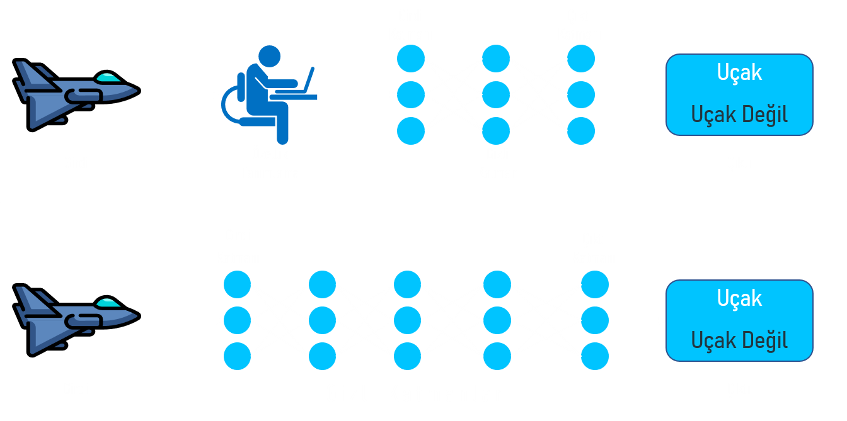
Doğal Dil İşleme
Otomatik Haber Başlığı Üretme
Derin
Öğrenme
Geliştirilen Uygulama
Sonuç
Makine öğrenmesi, makinelerin insanlar tarafından programlandığı sonuçları tek katmanda öğrenebilme yeteneğidir. Derin öğrenme ise tek katmanlı olarak çalışan makine öğrenmesinin çok katmanlı bir yapıda insandan bağımsız olarak çalışan bir alt alanıdır.
Makine Öğrenmesi
Derin Öğrenme
Notes:
Makine öğrenmesini şu şekilde tanımlayabiliriz.
$$Y=f\left(X\right)+ε$$
Eğitim: Makine etiketlenmiş eğitim verilerinden f fonksiyonunu öğrenir.
Test: Makine etiketlenmemiş test verilerinden Y’yi kestirir.
Makine öğrenmesinde örnek olarak bir uçağı tanımlarken kanat uzunluğu, motor sayısı, büyüklüğü, şekli gibi verileri de etiketler ile birlikte modele göndeririz. Fakat derin öğrenme uçak resmi ve etiketi ile bu özellikleri kendisi tanımlar, oluşturur.

Slide 16
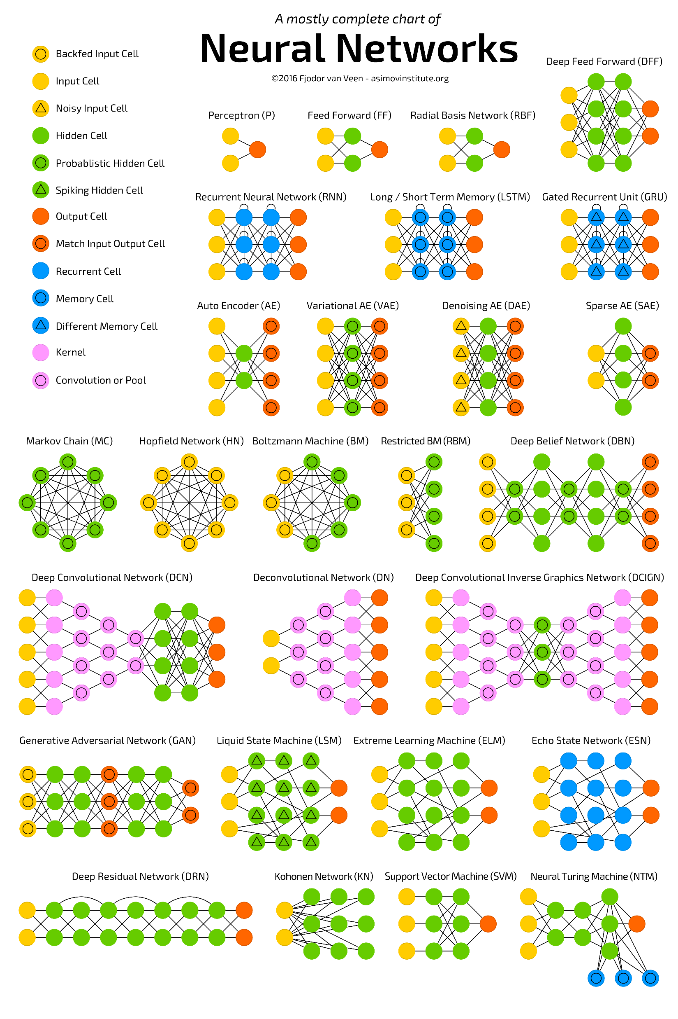
Derin
Öğrenme
Derin Öğrenme Mimarileri
Transformatör
RNN, LSTM, Bi-LSTM, GRU, CNN, VAE, GAN, Transformatör …

Slide 17
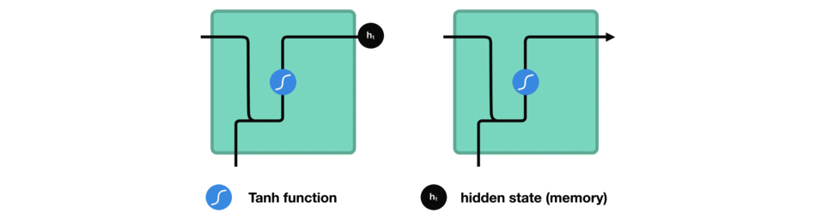
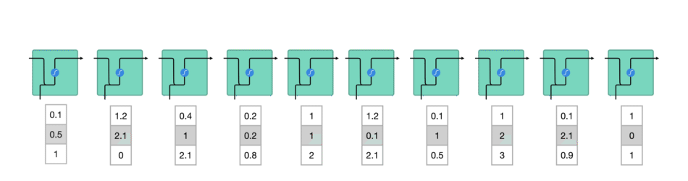
Derin
Öğrenme
Derin Öğrenme Mimarileri
Transformatör
Yinelemeli Sinir Ağları (RNN)
Genel RNN Mimarisi
Notes:
Şu anki RNN hücresine giren önceki hücreden gelen hidden state aslında hafıza özelliği gösterir.

Slide 18
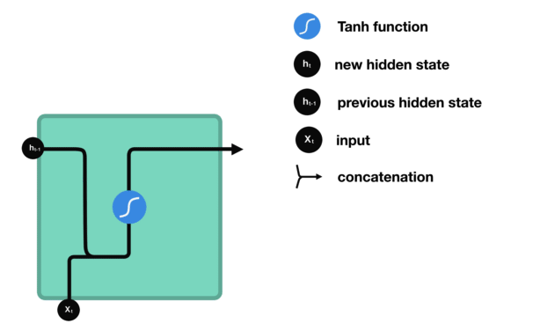
Derin
Öğrenme
Derin Öğrenme Mimarileri
Transformatör
Yinelemeli Sinir Ağları (RNN)
Basit RNN Hücresi
Notes:
Şu anki RNN hücresine giren önceki hücreden gelen hidden state aslında hafıza özelliği gösterir.

Slide 19
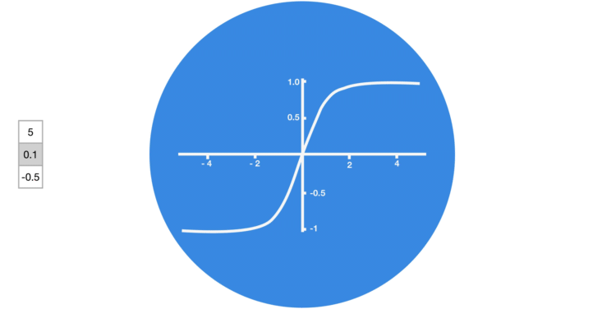
Derin
Öğrenme
Derin Öğrenme Mimarileri
Transformatör
Yinelemeli Sinir Ağları (RNN)
Tanh Fonsiyonu
Notes:
Vektörden aldığı ağırlıkları -1 ile 1 arasına sıkıştırır.

Slide 20
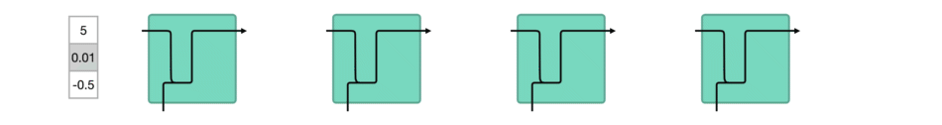
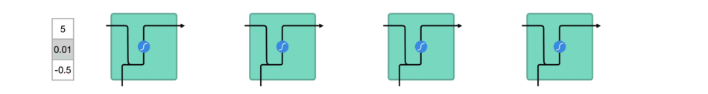
Derin
Öğrenme
Derin Öğrenme Mimarileri
Transformatör
Yinelemeli Sinir Ağları (RNN)
Tanh Fonsiyonu’nun Farkı

Slide 21
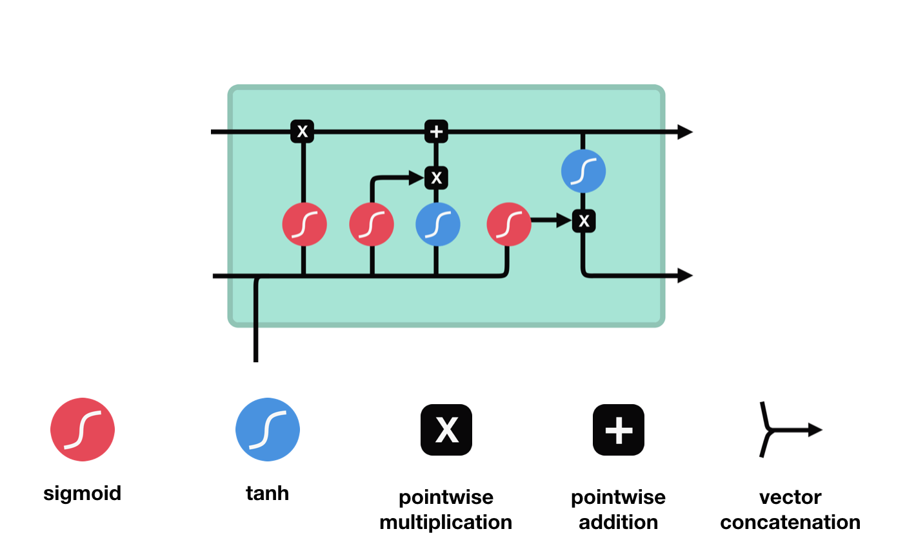
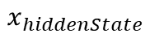
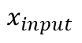
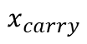
Derin
Öğrenme
Derin Öğrenme Mimarileri
Transformatör
Uzun Ömürlü Kısa Dönem Belleği (LSTM)
$$x_{carry}$$
$$x_{hiddenState}$$
$$x_{input}$$
LSTM Hücresi
Notes:
LSTM, RNN hücresine ek olarak modelde baştan sona iletilen, bilginin ileri yayılımını sağlayan bir vektör taşıyıcı yolu ekler. Yine RNN’den farkı LSTM hücresi içerisindeki işlemlerdir. Hücre durumu, göreceli bilgileri dizi zincirinin sonuna kadar aktaran bir ulaşım otoyolu görevi görür. Bunu ağın "hafızası" olarak düşünebiliriz. Hücre durumu, teorik olarak, dizinin işlenmesi boyunca ilgili bilgileri taşıyabilir. Daha erken zaman adımındaki bilgi daha sonra ki zaman adımlarında kısa dönem hafızası ile azalarak sonraki hücrelere iletilmiş olur.

Slide 22
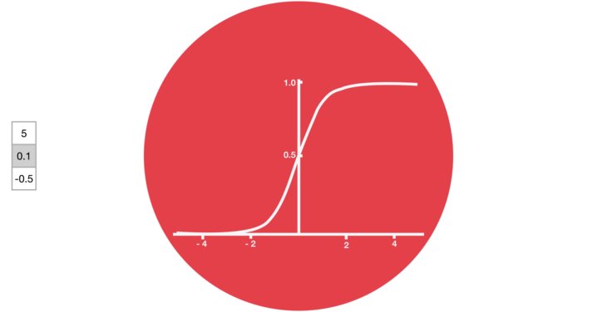
Derin
Öğrenme
Derin Öğrenme Mimarileri
Transformatör
Uzun Ömürlü Kısa Dönem Belleği (LSTM)
Sigmoid Fonksiyonu
Notes:
Vektörden aldığı ağırlıkları 0-1 arasına sıkıştırır.

Slide 23
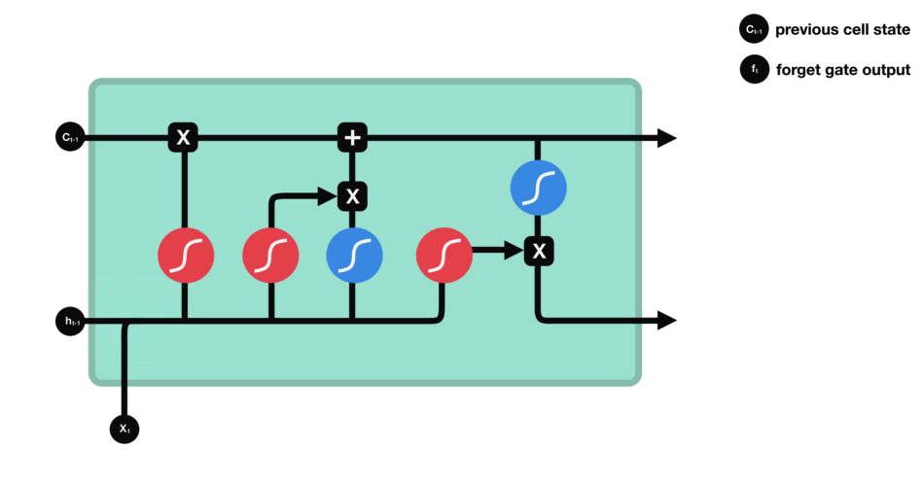
Derin
Öğrenme
Derin Öğrenme Mimarileri
Transformatör
Uzun Ömürlü Kısa Dönem Belleği (LSTM)
LSTM – Unutma Kapısı

Slide 24
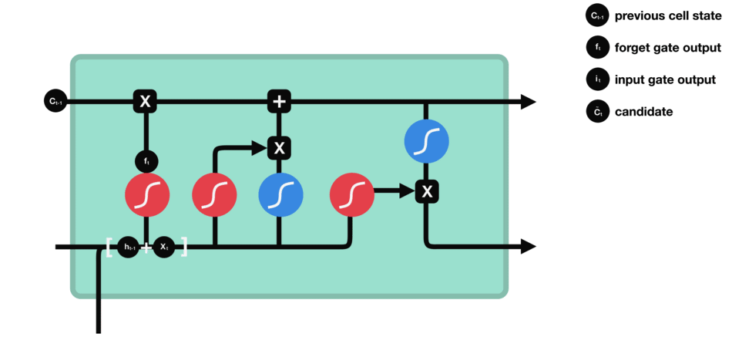
Derin
Öğrenme
Derin Öğrenme Mimarileri
Transformatör
Uzun Ömürlü Kısa Dönem Belleği (LSTM)
LSTM – Giriş Kapısı
Notes:
Taşıyıcı yola aktarmak üzere, hücre durumunu güncellemek için giriş kapısına sahibiz. İlk olarak, önceki gizli durumu ve mevcut girişi bir sigmoid işleve aktarıyoruz. Bu, değerleri 0 ile 1 arasında dönüştürerek hangi değerlerin güncelleneceğine karar verir. 0 önemli değil ve 1 önemli anlamına gelir. Ağı düzenlemeye yardımcı olmak için -1 ile 1 arasındaki değerleri sıkıştırmak için gizli durumu ve akım girişini tanh işlevine de geçirirsiniz. Sonra tanh çıktısını sigmoid çıktısıyla çarparsınız. Sigmoid çıktısı, tanh çıktısından hangi bilgilerin saklanmasının önemli olduğuna karar verecektir.

Slide 25
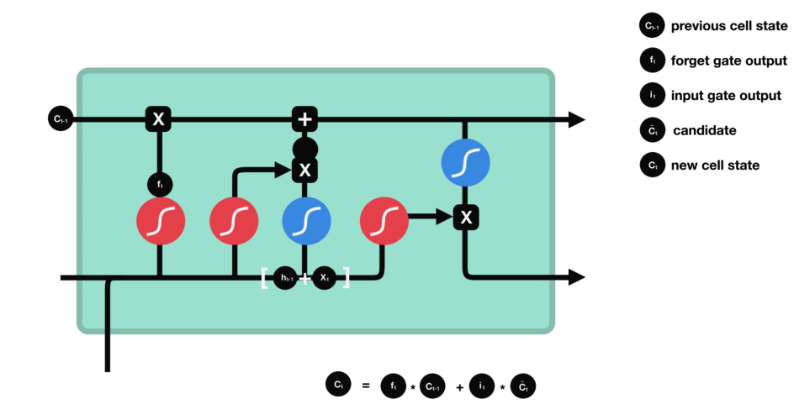
Derin
Öğrenme
Derin Öğrenme Mimarileri
Transformatör
Uzun Ömürlü Kısa Dönem Belleği (LSTM)
LSTM – Hücre Durumu
Notes:
Şimdi hücre durumunu hesaplamak için yeterli bilgiye sahip olmalıyız. İlk olarak, hücre durumu, unutma vektörü ile noktasal olarak çarpılır. Bu, 0'a yakın değerlerle çarpılırsa, hücre durumundaki değerleri düşürme olasılığına sahiptir. Ardından, çıktıyı giriş kapısından alır ve hücre durumunu sinir ağının ilgili bulduğu yeni değerlere güncelleyen noktasal bir ekleme yaparız. Bu bize yeni hücre durumumuzu verir.

Slide 26

Derin
Öğrenme
Derin Öğrenme Mimarileri
Transformatör
Uzun Ömürlü Kısa Dönem Belleği (LSTM)
LSTM – Çıkış Kapısı
Notes:
Çıkış kapısı, bir sonraki gizli durumun ne olması gerektiğine karar verir. Gizli durumun önceki girişler hakkında bilgi içerdiğini unutmayın. Gizli durum da tahminler için kullanılır. İlk olarak, önceki gizli durumu ve mevcut girişi bir sigmoid işleve aktarıyoruz. Daha sonra yeni değiştirilmiş hücre durumunu tanh fonksiyonuna geçiririz. Gizli durumun hangi bilgileri taşıması gerektiğine karar vermek için tanh çıktısını sigmoid çıktısıyla çarpıyoruz. Çıktı, gizli durumdur. Yeni hücre durumu ve yeni gizli daha sonra bir sonraki zaman adımına taşınır.
Gözden geçirmek için;
Unut geçidi, önceki adımlardan neyin uygun olduğuna karar verir.
Giriş kapısı, mevcut adımdan hangi bilgilerin ekleneceğine karar verir.
Çıkış kapısı, bir sonraki gizli durumun ne olması gerektiğini belirler.

Slide 27
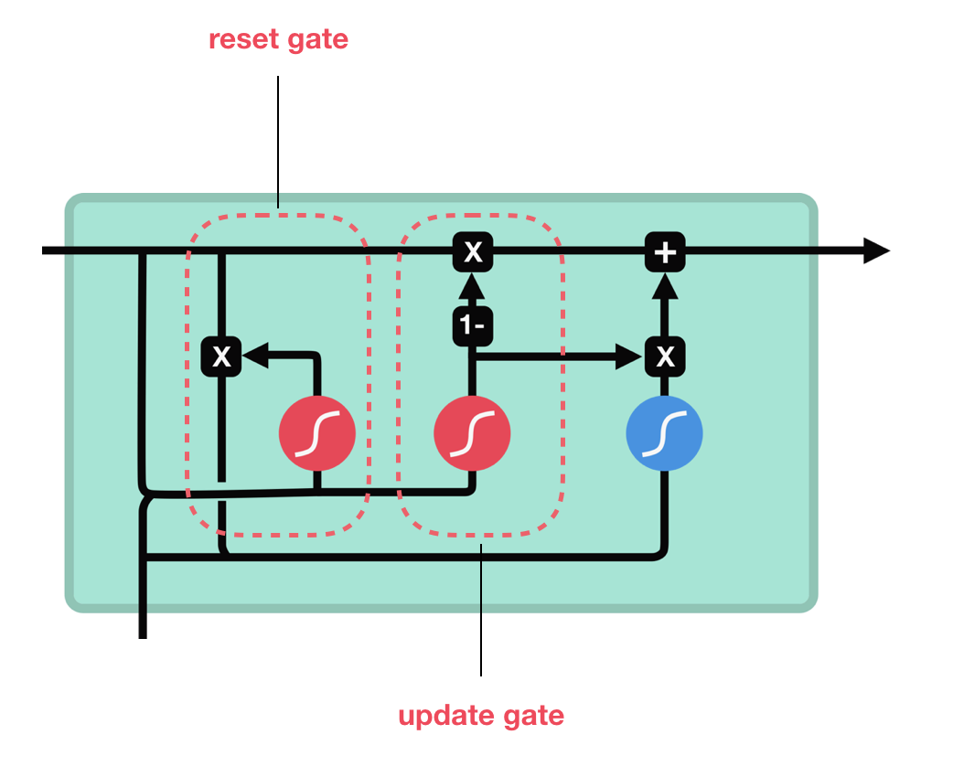
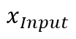
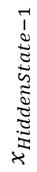
Derin
Öğrenme
Derin Öğrenme Mimarileri
Transformatör
Geçitli Yineleme Birimi (GRU)
$$x_{HiddenState−1}$$
$$x_{Input}$$
Notes:
GRU temelde oldukça LSTM’ye benzer. Farkı ise bilgiyi aktarmak için hücre durumunu (vektör taşıma yolu) kullanmak yerine gizli durum kullanılır.
Ayrıca sadece 2 geçide sahiptir;
Sıfırlama geçidi ve güncelleme geçidi.
Geçidi Güncelle
Güncelleme geçidi, bir LSTM'nin unutma ve giriş kapısına benzer şekilde davranır. Hangi bilgilerin atılacağına ve hangi yeni bilgilerin ekleneceğine karar verir.
Kapıyı Sıfırla
Sıfırlama kapısı, ne kadar geçmiş bilginin unutulacağına karar vermek için kullanılan başka bir kapıdır.
Ve bu bir GRU. GRU'ların daha az tensör işlemi vardır; bu nedenle, LSTM'leri eğitmek için biraz daha hızlıdırlar. Hangisinin daha iyi olduğu net bir kazanan yok. Araştırmacılar ve mühendisler genellikle kullanım durumları için hangisinin daha iyi çalıştığını belirlemeye çalışırlar.

Slide 28
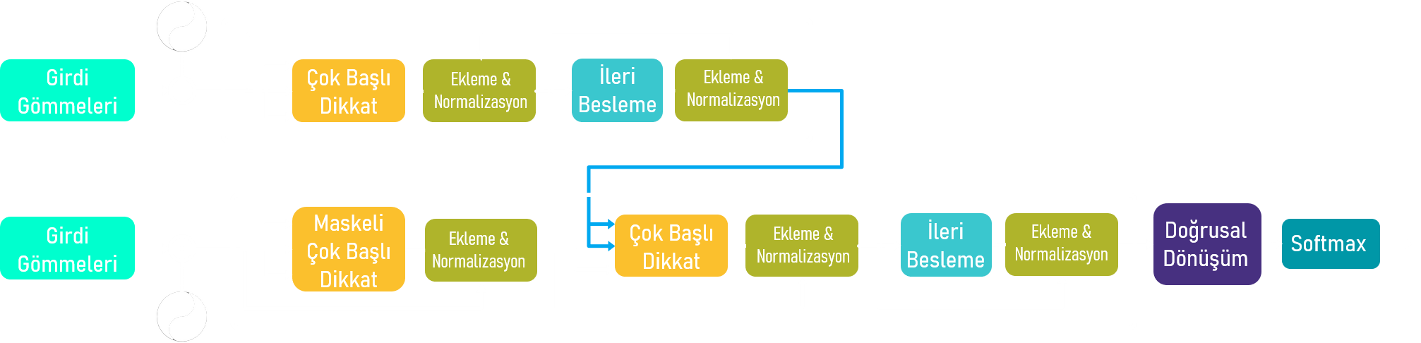
Genel Transformatör Mimarisi
Derin
Öğrenme
Derin Öğrenme Mimarileri
Transformatör
Kodlayıcı Bloğu
N
x
Konumsal
Kodlama
Çıktı Olasılıkları
Konumsal
Kodlama
x
N
Kod Çözücü Bloğu

Slide 29
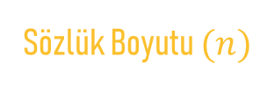
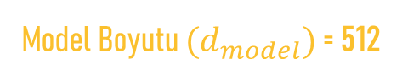
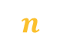
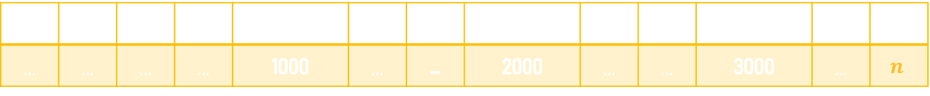
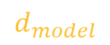
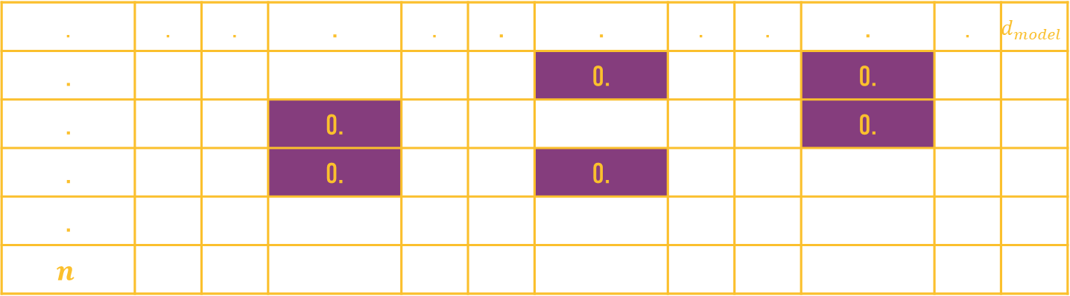
Derin
Öğrenme
Derin Öğrenme Mimarileri
Transformatör
Sözlük Boyutu ($n$)
… | … | … | … | bütün | … | … | ihtiyacımız | … | … | dikkattir | … | $$n$$
… | … | … | … | 1000 | … | … | 2000 | … | … | 3000 | … | $$n$$
Girdi Gömmeleri (Word Embeddings)
Tokenizer
Embedding (TF-IDF, GloVe, Word2Vec, FastText vb.)
Model Boyutu $(d_{model})$ = 512
$$d_{model}$$
. | . | . | . | . | . | . | . | . | . | . | $$d_{model}$$
. |  |  |  |  |  | 0. |  |  | 0.
. |  |  | 0. |  |  |  |  |  | 0.
. |  |  | 0. |  |  | 0.
.
$$n$$
bütün
ihtiyacımız
$$n$$
dikkattir
Word Embedding Matrisi ($D_{m}×n$)

Slide 30
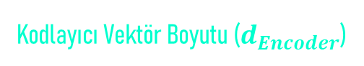
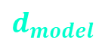
Derin
Öğrenme
Derin Öğrenme Mimarileri
Transformatör
Kodlayıcı Vektör Boyutu ($d_{Encoder}$)
Girdi Gömmeleri (Word Embeddings)
.
.
.
.
.
.
.
.
.
.
.
.
0
0
0
0
0
0
0
0
… | … | … | 0 | 0
… | … | … | 0 | 0
… | … | ... | 0 | 0
… | … | … | 0 | 0
$$d_{model}$$
Girdi Gömmeleri
bütün
ihtiyacımız
dikkattir.
<PAD>
<PAD>

Slide 31
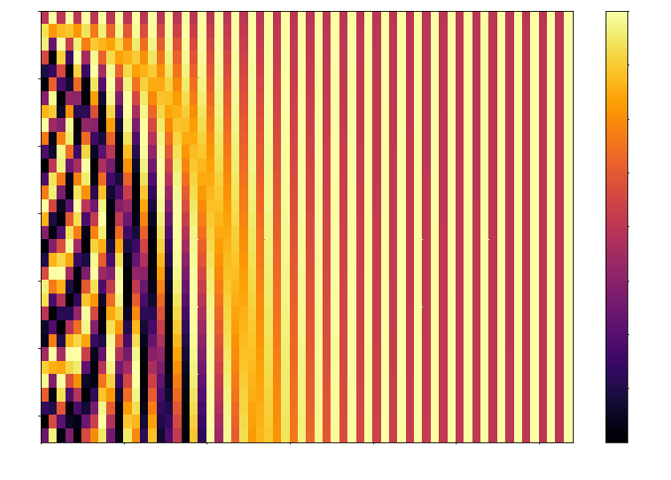
Derin
Öğrenme
Derin Öğrenme Mimarileri
Transformatör
$${PE}_{(pos,2i)}=\sin{({pos}/{{10000}^{{2i}/{d_{model}}}})}$$
$${PE}_{(pos,2i+1)}=\cos{({pos}/{{10000}^{{2i}/{d_{model}}}}}{)}$$
Konumsal Kodlama (Positional Encoding, PE)

Slide 32
Derin
Öğrenme
Derin Öğrenme Mimarileri
Transformatör
Girdi Vektörü
Konumsal Kodlama (Positional Encoding, PE)
… | … | … | 0 | 0
… | … | … | 0 | 0
… | … | ... | 0 | 0
… | … | … | 0 | 0
0,00 | 0,84 | 0,91 | 0 | 0
1,00 | 0,56 | -0,38 | 0 | 0
0,00 | 0,82 | 0,94 | 0 | 0
1,00 | 0,58 | -0,32 | 0 | 0
… | … | … | 0 | 0
… | … | … | 0 | 0
… | … | ... | 0 | 0
… | … | … | 0 | 0
bütün
dikkattir
ihtiyacımız

Slide 33
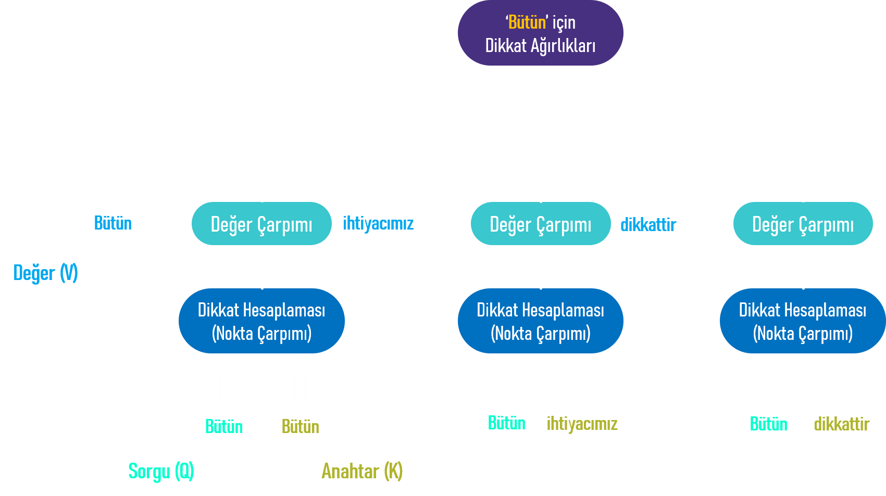
Derin
Öğrenme
Derin Öğrenme Mimarileri
Transformatör
Öz Dikkat Mekanizması
Notes:
Dikkat mekanizmasında ki sorgu, anahtar ve değer parametreleri;
Sorgu: Google veya YouTube’da sorgulama yaparken kullandığımız parametreler,
Anahtar: Yaptığımız sorgulamada ki sorgumuzla ilişkilendirebileceğimiz parametreler,
Değer: Sorgu ve anahtar kullanılarak bize döndürülen video veya web sitesi olarak düşünebiliriz.
Anahtar için, Google’da arama yaparken kullandığımız farklı sorgular sonucunda yine aynı web sitesini önerdiğini düşünelim. Fakat Tarayıcıdaki önerilen web sitesinin altında yazan açıklama aynı site olmasına rağmen sorgumuzla alakalı olacaktır.
Bizim önümüze gelen sonuçlardan örnek olarak 10 web sitesi veya video’yu tek tek açtığımızı düşünürsek, bir daha aynı sorguyu veya benzer sorguyu yaptığımızda hangi içeriğe dikkat etmemiz gerektiğini de biliyor olacağız. Dikkat mekanizmasının da çalışma prensibi yaklaşık olarak böyledir.

Slide 34
Derin
Öğrenme
Derin Öğrenme Mimarileri
Transformatör
c
Öz Dikkat Mekanizması – Nokta Çarpımı
x.y=z
y
b
x
a
a
z[i,j]
b
c
Notes:
Nokta çarpımı ile iki matris içerisindeki vektörlerin –burada bizim sekans içerisindeki sözcüğümüzün gömmeleri olan ağırlıklar- skaler olarak ifade edilmesini sağlar.

Slide 35

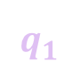
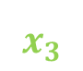
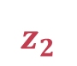

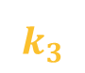

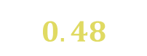
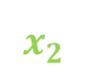
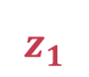
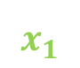
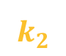
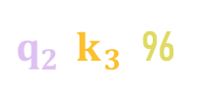
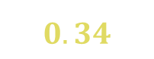
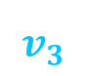
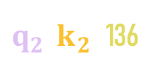
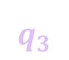
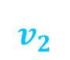
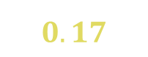






Derin
Öğrenme
Derin Öğrenme Mimarileri
Transformatör
Girdi
Bütün
ihtiyacımız
dikkattir
Embedding
$$x_{1}$$
$$x_{2}$$
$$x_{3}$$
Sorgular (Q)
$$q_{1}$$
$$q_{2}$$
$$q_{3}$$
Kodlayıcı Bloğu – Öz Dikkat Mekanizması
Anahtarlar (K)
$$k_{1}$$
$$k_{2}$$
$$k_{3}$$
Değerler (V)
$$v_{1}$$
$$v_{2}$$
$$v_{3}$$
Dikkat Puanı
$q_{2}.k_{1}$= 48
$q_{2}.k_{2}$= 136
$q_{2}.k_{3}$= 96
$\sqrt{d_{k}}$ Ölçekleme
$$6$$
$$17$$
$$12$$
Softmax
$$0.17$$
$$0.48$$
$$0.34$$
Sonuç (Z)
$$z_{1}$$
0.17
0.48
0.34
$$z_{2}$$
$$z_{3}$$

Slide 36














$$X$$
$$W^{Q}$$
$$Q$$
Derin
Öğrenme
Derin Öğrenme Mimarileri
Transformatör
$$Q$$
$$K^{T}$$
$$X$$
$$W^{K}$$
$$K$$
Kodlayıcı Bloğu – Öz Dikkat Mekanizması
$$V$$
softmax
$$\sqrt{d_{k}}$$
$$X$$
$$W^{V}$$
$$V$$
$$Z$$

Slide 37













$$X$$
Derin
Öğrenme
Derin Öğrenme Mimarileri
Transformatör
$$W_{0}^{Q}$$
$$Q_{0}$$
$$W_{1}^{Q}$$
$$Q_{1}$$
Kodlayıcı Bloğu – Çok Başlı Öz Dikkat Mekanizması
$$W_{0}^{K}$$
$$K_{0}$$
$$W_{1}^{K}$$
$$K_{1}$$
$$W_{0}^{V}$$
$$V_{0}$$
$$W_{1}^{V}$$
$$V_{1}$$
Dikkat Kafası #0
Dikkat Kafası #1

Slide 38









Derin
Öğrenme
Derin Öğrenme Mimarileri
Transformatör
$$X$$
Kodlayıcı Bloğu – Çok Başlı Öz Dikkat Mekanizması
$$Z_{0}$$
$$Z_{1}$$
$$Z_{2}$$
$$Z_{3}$$
$$Z_{4}$$
$$Z_{5}$$
$$Z_{6}$$
$$Z_{7}$$

Slide 39













Derin
Öğrenme
Derin Öğrenme Mimarileri
Transformatör
$$Z_{0}$$
$$Z_{1}$$
$$Z_{2}$$
$$Z_{3}$$
$$Z_{4}$$
$$Z_{5}$$
$$Z_{6}$$
$$Z_{7}$$
Kodlayıcı Bloğu – Çok Başlı Öz Dikkat Mekanizması
$$W^{Output}$$
Ek Ağırlık Matrisi
$$S×d$$
$$d×D$$
$$Z$$
$$S×D$$
Notes:
Bu noktadan sonra encoder bloğu #0 hariç Embedding’e ihtiyaç duymayız. Dikkat hesaplarını dahil ettiğimiz vektörleri bir sonra ki encoder bloğuna iletiriz ve encoder bloğu #0 haricinde ki bloklarda dikkat hesaplama katmanlarında da doğrudan Z vektörleri ile işlemleri gerçekleştiririz.

Slide 40



Derin
Öğrenme
Derin Öğrenme Mimarileri
Transformatör
Hesaplama Karmaşıklığı
İşlemler
Aktivasyonlar
Dikkat (Nokta Çarpım) | $$n^{2}×d$$ | $$n^{2}+n×d$$
Yinelemeli Ağlar | $$n×d^{2}$$ | $$n×d$$
Konvulüsyonel Ağlar | $$n×d^{2}$$ | $$n×d$$
Kodlayıcı Bloğu – Çok Başlı Öz Dikkat Mekanizması
$$n=Sekans Uzunluğu$$
$$d=Model Boyutu$$
Notes:
Łukasz Kaiser’in «Attention is All You Need» makelesini açıkladığı YouTube videosundan alındı.

Slide 41




Derin
Öğrenme
Derin Öğrenme Mimarileri
Transformatör
$$Z$$
$$X$$
$$Z$$
LayerNorm
Kodlayıcı Bloğu - Ekleme & Normalleştirme Katmanı
Artık Toplam
(Resudial)
Çok Başlı Dikkat
$$X$$

Slide 42



Derin
Öğrenme
Derin Öğrenme Mimarileri
Transformatör
Kodlayıcı Bloğu #2
Ekleme & Normalizasyon
Linear
Linear
Noktasal İleri Besleme Ağı (Point-Wise Feed-Forward Network)
ReLU
ReLU
Kodlayıcı Bloğu #1
$$Z_{2}$$
$$Z_{1}$$
$$Z$$

Slide 43





$$Q$$
$$K^{T}$$
Derin
Öğrenme
Derin Öğrenme Mimarileri
Transformatör
İleri Bakış Maskesi
softmax
1 | 0 | 0
.3 | .7 | 0
.3 | .2 | .5
0 | -inf | -inf
0 | 0 | -inf
0 | 0 | 0
$$\sqrt{d_{k}}$$
$$V$$
Kod Çözücü Bloğu – Maskeli Öz Dikkat Mekanizması
Kod Çözücü
Dikkat Ağırlıkları
.7 | .2 | .1
.3 | .6 | .1
.3 | .2 | .5
$$Z_{Masked}$$
.7 | 0 | 0
.3 | .6 | 0
.3 | .2 | .5
Notes:
Burada elde ettiğimiz sekans vektörlerinden meydana gelen maskelenmiş Z matrisi, çok başlı öz dikkat mekanizmasında işleme sokacağımız değer(v)’dir. Matrislerin şekilleri anlaşılmanın kolay olması için.

Slide 44





Derin
Öğrenme
Derin Öğrenme Mimarileri
Transformatör
$$Q_{Encoder}$$
$$K_{Encoder}^{T}$$
$$V_{Decoder}$$
softmax
Kod Çözücü Bloğu – Çok Başlı Öz Dikkat Mekanizması
$$\sqrt{d_{k}}$$
$$Z$$
Notes:
Burada ki Z sekans matrisi dekoder bloğunda maskelenmiş kendi iç dikkati ve encoder sekans matrislerinde ki dikkat ağırlıkları ile işlem yapılmış kaynak-hedef dikkat hesaplarının yapıldığı matristir. Dekoder bloğu boyunca tahminler üretilene kadar mimaride akacak olan matristir.

Slide 45
Kod Çözücü Bloğu #N
Derin
Öğrenme
Derin Öğrenme Mimarileri
Transformatör
Kod Çözücü Bloğu #2
Ekleme & Normalizasyon
Transformatör Kod Çözücü Mimarisi
Noktasal İleri Besleme Ağı
Ekleme & Normalizasyon
Kod Çözücü Bloğu #1
Çok Başlı Dikkat
Ekleme & Normalizasyon
Maskeli Çok Başlı Dikkat

Slide 46






Kodlayıcı Bloğu #N
Derin
Öğrenme
Derin Öğrenme Mimarileri
Transformatör
$$Z_{Encoder}$$
Kod Çözücü Bloğu #2
$$Q_{Encoder}$$
Ekleme & Normalizasyon
Transformatör Kodlayıcı ve Kod Çözücü Akış Şeması
Noktasal İleri Besleme Ağı
$K_{Encoder}$
Ekleme & Normalizasyon
Kodlayıcı Bloğu #2
Kod Çözücü Bloğu #1
Çok Başlı Dikkat
Ekleme & Normalizasyon
Kodlayıcı Bloğu #1
Maskeli Çok Başlı Dikkat
$X_{1}$
$X_{2}$
$X_{3}$
Notes:
Transformatör mimarisinde encoder girdisi(kaynak) ve decoder girdisi(hedef) sekanslarında ki sözcükler RNN’deki gibi zaman adımlarında modele beslenmezler. Bütün sekans aynı zaman adımında modele beslenir. Encoder bloğundan Çok başlı öz dikkat mekanizmasına anahtar(K) ve değer(V) vektörleri gönderilmiş olur. Sorgu(q) vektörü ise dekoder bloğundan gelir.

Slide 47
Derin
Öğrenme
Derin Öğrenme Mimarileri
Transformatör
Kod Çözücü Adım Çıktısı
Logits Olasılıkları
. | . | . | . | . | . | . | . | . | . | . | . | . | . | . | . | . | . | . | n
0
1
2
3
4
5
Transformatör – Doğrusal Dönüşüm ve Softmax
Sözlük Uzunluğu
Softmax
Logits
. | . | . | . | . | . | . | . | . | . | . | . | . | . | . | . | . | . | . | n
0
1
2
3
4
5
Sözlük Uzunluğu
Doğrusal Dönüşüm
(Linear)
Kod Çözücü Blok Yığın Çıktı Vektörü
. | . | . | .
Notes:
En son olarak dekoder bloğun çıktısı linear dönüşüm ile çıktı(hedef) sözlük boyutuna genişletilir yani her hedef(çıktı) sözlüğünde bulunan sözcük için ağırlık değerleri oluşturulur. Bundan sonra Bütün sözlük elemanlarını 0 ile 1 arasında toplamları 1 olacak şekilde olasılık dağılımı uygulanır. En büyük değere sahip olasılık çıktı olarak üretilir.

Slide 48

Kod Çözücü Adım Çıktısı
$O_{1}$
Derin
Öğrenme
Derin Öğrenme Mimarileri
Transformatör
Softmax
Doğrusal Dönüşüm
(Linear)
Kodlayıcı Bloğu #N
Transformatör – Doğrusal Dönüşüm ve Softmax
Kod Çözücü Bloğu #N
Kodlayıcı Bloğu #2
Kod Çözücü Bloğu #2
Kodlayıcı Bloğu #1
Kod Çözücü Bloğu #1
$X_{1}$
$X_{2}$
$X_{3}$
Notes:
En son olarak dekoder bloğun çıktısı linear dönüşüm ile çıktı(hedef) sözlük boyutuna genişletilir yani her hedef(çıktı) sözlüğünde bulunan sözcük için ağırlık değerleri oluşturulur. Bundan sonra Bütün sözlük elemanlarını 0 ile 1 arasında toplamları 1 olacak şekilde olasılık dağılımı uygulanır. En büyük değere sahip olasılık çıktı olarak üretilir.

Slide 49



Kod Çözücü Adım Çıktısı
Kod Çözücü Zaman Adımı #1
$O_{1}$
Derin
Öğrenme
Derin Öğrenme Mimarileri
Transformatör
Softmax
Doğrusal Dönüşüm
(Linear)
Kodlayıcı Bloğu #N
Transformatör Kod Çözücü Zaman Adımları
$$Z_{Encoder}$$
Kod Çözücü Bloğu #N
$$Q_{Encoder}$$
Kodlayıcı Bloğu #2
Kod Çözücü Bloğu #2
$K_{Encoder}$
Kodlayıcı Bloğu #1
Kod Çözücü Bloğu #1
$X_{1}$
$X_{2}$
$X_{3}$

Slide 50


Kod Çözücü Adım Çıktısı
Kod Çözücü Zaman Adımı #2
$O_{2}$
Derin
Öğrenme
Derin Öğrenme Mimarileri
Transformatör
Softmax
Doğrusal Dönüşüm
(Linear)
Kodlayıcı Bloğu #N
Transformatör Kod Çözücü Zaman Adımları
$$Z_{Encoder}$$
Kod Çözücü Bloğu #N
$$Q_{Encoder}$$
Kodlayıcı Bloğu #2
Kod Çözücü Bloğu #2
$K_{Encoder}$
Kodlayıcı Bloğu #1
Kod Çözücü Bloğu #1
$X_{1}$
$X_{2}$
$X_{3}$
$O_{1}$

Slide 51


Kod Çözücü Adım Çıktısı
Kod Çözücü Zaman Adımı #3
$O_{3}$
Derin
Öğrenme
Derin Öğrenme Mimarileri
Transformatör
Softmax
Doğrusal Dönüşüm
(Linear)
Kodlayıcı Bloğu #N
Transformatör Kod Çözücü Zaman Adımları
$$Z_{Encoder}$$
Kod Çözücü Bloğu #N
$$Q_{Encoder}$$
Kodlayıcı Bloğu #2
Kod Çözücü Bloğu #2
$K_{Encoder}$
Kodlayıcı Bloğu #1
Kod Çözücü Bloğu #1
$X_{1}$
$X_{2}$
$X_{3}$
$O_{1}$
$O_{2}$

Slide 52


Kod Çözücü Adım Çıktısı
Kod Çözücü Zaman Adımı #4
$O_{4}$
Derin
Öğrenme
Derin Öğrenme Mimarileri
Transformatör
Softmax
Doğrusal Dönüşüm
(Linear)
Kodlayıcı Bloğu #N
Transformatör Kod Çözücü Zaman Adımları
$$Z_{Encoder}$$
Kod Çözücü Bloğu #N
$$Q_{Encoder}$$
Kodlayıcı Bloğu #2
Kod Çözücü Bloğu #2
$K_{Encoder}$
Kodlayıcı Bloğu #1
Kod Çözücü Bloğu #1
$X_{1}$
$X_{2}$
$X_{3}$
$O_{1}$
$O_{2}$
$O_{3}$

Slide 53
Doğal Dil İşleme
Otomatik Haber Başlığı Üretme
Derin
Öğrenme
Geliştirilen Uygulama
Sonuç
Uygulamada, Türkçe haberlerde kategori tahmini için oluşturulan SuDer haber derlemi kullanılarak, metin özetleme yöntemleri ve derin öğrenme mimarilerinde günümüzde en son teknoloji olan (state-of-the-art) Transformatör mimarisi üzerinden çözüm sunulmuştur.

Slide 54
Geliştirilen Uygulama
Veri Kümesi
Ön İşlemler
Eğitim Modeli
SuDer Haber Derlemi
Eğitimde Türkçe haberler için kategori problemlerine çözüm sunmak için oluşturulmuş ve içerisinde 2011 ile 2017 yılları arasında iki gazeteden elde edilen yaklaşık 700.000 haberden oluşan haber metni, başlık, kategori ve tarih bilgilerini içeren SuDer haber derlemi kullanılmıştır.

Slide 55

Geliştirilen Uygulama
Veri Kümesi
Ön İşlemler
Eğitim Modeli
SuDer Haber Derlemi İstatistikleri
SuDer Derlemi Doküman İstatistiği

Slide 56

Geliştirilen Uygulama
Veri Kümesi
Ön İşlemler
Eğitim Modeli
SuDer Haber Derlemi İstatistikleri
SuDer Derlemi Kategori İstatistikleri

Slide 57


Geliştirilen Uygulama
Veri Kümesi
Ön İşlemler
Eğitim Modeli
SuDer Haber Derlemi İstatistikleri
SuDer Derlemi Bazı İstatistikler

Slide 58






Adım
1
Noktalama İşaretleri
Geliştirilen Uygulama
Veri Kümesi
Ön İşlemler
Eğitim Modeli
Düzenli ifadeler (RegEx) kullanılarak noktalama işaretlerinin, arka arkaya olabilecek fazla boşluk veya iki sözcük arasında kalan tek karakterlerin filtrelenmesi
Adım
2
Ara Başlıklar
Ara başlıkların silinmesi
Ön
İşlemler
Adım
3
Sayılar ve Tarihler
Haber metinlerindeki tarihlerin ve sayıların temizlenmesi, haber başlıklarındaki tarih ve sayıların ise “###” işareti ile temsil edilecek şekilde değiştirilmesi
Adım
4
Stop Words
Türkçe’deki frekansı en yüksek 10.000 sözcük içerisinden seçilen durak sözcüklerinin metin içerisinden temizlenmesi
Garbage in,
Garbage out.
Adım
5
Büyük-Küçük Harf
Aa
Bu aşamalardan sonra üç karakterden kısa sözcüklerin atılmasıyla bütün metni küçük harf olarak döndüren işlemler

Slide 59















Geliştirilen Uygulama
Veri Kümesi
Ön İşlemler
Eğitim Modeli
SuDer
Haber Derlemi Haber ve Başlık
Ön İşlemler
Genel Uygulama Mimarisi
Geliştirilen Kütüphaneler
Veri Kümesi
Soyut
Genel
NVIDIA Tesla P100
Tekli Belge
Geliştirme Ortamı
Çözüm Yöntemleri
Derin Öğrenme
Google Colab
Transformatör
Metin Özetleme

Slide 60





Geliştirilen Uygulama
Veri Kümesi
Ön İşlemler
Eğitim Modeli
Hiperparametreler
Kontrol Paneli
Hiperparametreler
2048
2048
16
16
1792
1792
14
14
Hiperparametreler
1536
1536
12
12
1280
1280
10
10
1024
1024
8
8
768
768
6
6
512
512
4
4
256
256
2
2
0
0
0
0
Gömme
Vektör Boyutu
Katman
Nöron Sayısı
Transformatör
Blok Sayısı
Çok Başlı Dikkat
Kafa Sayısı

Slide 61


Geliştirilen Uygulama
Veri Kümesi
Ön İşlemler
Eğitim Modeli
Epoch (Dönem) Sayısı
Kontrol Paneli
Epoch Sayısı
25
25
20
30
20
30
Hiperparametreler
15
35
15
35
20
25
10
40
10
40
5
45
5
45

Slide 62



Geliştirilen Uygulama
Veri Kümesi
Ön İşlemler
Eğitim Modeli
Kontrol Paneli
Öğrenme Oranı
Öğrenme Oranı =
$${(Vektör Boyutu)}^{−0.5}×$$
$$min⁡({Öğrenme Adımı}^{−0.5},({Öğrenme Adımı}^{−0.5}×{Isınma Adımı}^{−1.5}))$$
Hiperparametreler
$$Yeni Ağırlık=Ağırlık−(Öğrenme Oranı×Gradyan)$$
$$−$$
(Güncelleme Değeri)
2.1
0.001
$=$ 2.0999
Notes:
Keras kütüphanesi tarafından geliştirilen serileştirilebilir öğrenme oranı düşüş programı yöntemiyle (learning rate scheduler) önceden belirlenmiş olan, modelin öğrenme oranını her eğitim adımında hesaplayıp güncelleyerek en iyi öğrenme oranını bulabilmek için orijinal makalede de kullanılan bir hesaplama fonksiyonu kullanılmıştır. Bu sayede öğrenmenin durmasına sebep olan, modelin lokal minimuma sıkışması olasılığının azalması sağlanmıştır.

Slide 63
Geliştirilen Uygulama
Veri Kümesi
Ön İşlemler
Eğitim Modeli
%75
%85
Model Başarım Oranı
^{0.8}
^{0.7}
^{0.6}
^{0.5}
Doğruluk Oranı
^{0.4}
^{0.3}
^{0.2}
^{0.1}
⁰
⁰
²
⁴
⁶
⁸
¹⁰
¹²
¹⁴
¹⁶
¹⁸
²⁰
²²
²⁴
Epoch Sayısı

Slide 64
Doğal Dil İşleme
Otomatik Haber Başlığı Üretme
Derin
Öğrenme
Geliştirilen Uygulama
Sonuç
Model 20 ve 25 dönem (epoch) eğitimden sonra SuDer haber derlemi üzerindeki örnekler üzerinden sonuç üretilmiş ve gösterilmiştir. Bu sonuçların değerleri ROGUE-1, BLEU ve F1 ile ölçülmüştür. Bütün sonuçlar üzerinden modelin ortalama ölçümü verilmiştir.

Slide 65



Sonuç
Değerlendirme
Analiz
Yorum
$$Rouge Recall=\frac{Çakışan Sözcük Sayısı}{Referans Başlıktaki Toplam Sözcük Sayısı}$$
Değerlendirme Metrikleri
$$Rouge Precision = \frac{Çakışan Sözcük Sayısı}{Sistemin Ürettiği Başlıktakı Toplam Sözcük Sayısı}$$
$Rouge F1 Skoru = 2 ∗ \frac{Rouge Recall × Rouge Precision}{Rouge Recall + Rouge Precision}$
Notes:
Bu ölçümler yapılırken bir Python modül paketleyicisi olan pip üzerinden rouge-score 0.0.4 modülü kullanılmıştır. Bu modül orijinal Perl betiğinin Python programla diline uygulanmasını sağlamaktadır. Fakat resmi Google ürünü değildir. Modüle https://pypi.org/project/rouge-score/ adresinden erişilebilir. (Google LLC)

Slide 66
Sonuç
Değerlendirme
Analiz
Yorum
28 Şubat komutanlarına yakalama kararı çıktı
Orijinal Başlık
Üretilen Başlık #1
Özel yetkili Ankara 12. Ağır Ceza Mahkemesi, 28 Şubat soruşturmasını yürüten savcıların itirazı üzerine, nöbetçi hâkimlikçe serbest bırakılan emekli Orgeneral Teoman Koman ile emekli Korgeneraller Engin Alan ve Kamuran Orhon hakkında "yakalama kararı" çıkarttı. Mahkeme kararın gerekçesini "zanlılara atılı suçun niteliği" olarak belirtti. MHP'den milletvekili seçilen Alan, Balyoz davasından tutuklu bulunuyor.
0.8
Rouge-1
0.57
BLEU
0.66
F-1
Ölçüm Değerleri
Ölçüm Değerleri
Rouge-1
1.0
BLEU
0.85
F-1
0.82
### şubat kumpasına ### yakalama kararı
25 Epoch
20 Epoch
### şubat komutanlarına yakalama kararı çıktı
Notes:
Bu ölçümler yapılırken bir Python modül paketleyicisi olan pip üzerinden rouge-score 0.0.4 modülü kullanılmıştır. Bu modül orijinal Perl betiğinin Python programla diline uygulanmasını sağlamaktadır. Fakat resmi Google ürünü değildir. Modüle https://pypi.org/project/rouge-score/ adresinden erişilebilir. (Google LLC)

Slide 67
Sonuç
Değerlendirme
Analiz
Yorum
Üretilen Başlık #2
DBP Diyarbakır İl Binasına polis baskını
Orijinal Başlık
Diyarbakır'da terörle mücadele polisleri, Demokratik Bölgeler Partisi (DBP) İl Örgütü binasına gelerek, arama başlattı. Polislerin, binadaki aramaları sürüyor. Diyarbakır Emniyet Müdürlüğü Terörle Mücadele Şubesi ekiplerince, DBP Diyarbakır İl Örgütü binası basıldı. Öğle saatlerinde geldikleri parti binasını abluka altına alan polisler, çevrede de geniş güvenlik önlemleri aldıktan sonra, arama başlattı. Ekiplerin, parti binasındaki arama ve incelemeleri sürüyor.
0.42
Rouge-1
0.3
BLEU
0.35
F-1
Ölçüm Değerleri
Ölçüm Değerleri
Rouge-1
0.88
BLEU
0.8
F-1
0.84
dbp il binasına eş zamanlı operasyon
20 Epoch
25 Epoch
dbp diyarbakır il binasına polis baskını
Notes:
Bu ölçümler yapılırken bir Python modül paketleyicisi olan pip üzerinden rouge-score 0.0.4 modülü kullanılmıştır. Bu modül orijinal Perl betiğinin Python programla diline uygulanmasını sağlamaktadır. Fakat resmi Google ürünü değildir. Modüle https://pypi.org/project/rouge-score/ adresinden erişilebilir. (Google LLC)

Slide 68
Sonuç
Değerlendirme
Analiz
Yorum
Üretilen Başlık #3
THY yolcu sayısını 9.2 milyona çıkardı
Orijinal Başlık
Türk Hava Yolları'nın 2016'nın ilk iki ayındaki yolcu sayısı geçen yılın aynı dönemine göre yüzde 11.2 artışla 9.2 milyona ulaştı. Bu rakam 2015'te 8.3 milyon olmuştu. Yolcu sayısındaki artış iç hatlarda yüzde 12.6, dış hatlarda yüzde 10.2 oranında gerçekleşti. Dış Hatlar Business/Comfort Class yolcu sayısı ve Dıştan Dışa Transfer Yolcu sayılarında da Ocak-Şubat 2015 dönemine kıyasla sırasıyla yüzde 5.8 ve 20.9 artış sağlandı. Doluluk oranı 3 puanlık düşüş ile yüzde 73.3 oldu.
0. 33
Rouge-1
0.22
BLEU
0.26
F-1
Ölçüm Değerleri
Ölçüm Değerleri
Rouge-1
0. 62
BLEU
0.55
F-1
0.84
thy ### ayda ### milyon yolcu taşıdı
20 Epoch
25 Epoch
thy nin yolcu sayısı ### milyona ulaştı
Notes:
Bu ölçümler yapılırken bir Python modül paketleyicisi olan pip üzerinden rouge-score 0.0.4 modülü kullanılmıştır. Bu modül orijinal Perl betiğinin Python programla diline uygulanmasını sağlamaktadır. Fakat resmi Google ürünü değildir. Modüle https://pypi.org/project/rouge-score/ adresinden erişilebilir. (Google LLC)

Slide 69
Sonuç
Değerlendirme
Analiz
Yorum
Genel Deney Sonuçları – Ortalama Başarımlar
Eğitim Süresi | ROUGE-1 | BLEU | F1 Skoru
20 Dönem | 0.59 | 0.54 | 0.55
25 Dönem | 0.77 | 0.70 | 0.73

Slide 70

Sonuç
Değerlendirme
Analiz
Yorum
02
04
Temel transformatör mimarisinin haricinde Transformer-XL veya Google Pegasus gibi mimariler kullanılabilir.
GPT ve Google BERT gibi ön eğitimli modeller kullanılarak daha verimli sonuçlar elde edilebilir.
01
03
05
Daha geniş bağlam çeşitliliğine sahip, yazara ve kaynağa bağlı olmayan bir derlem oluşturulması.
Doğal dili daha tokenleştirirken, dilin semantik ve morfolojik yapısına uygun daha verimli tokenizer tasarlanabilir.
Greedy algoritmasının yerine Sezgisel Işın arama algoritması (HBS) kullanılabilir.
Derlem
Transformatör Mimarisi
Tokenizer
Ön Eğitilmiş Modeller
Arama Algoritması
Notes:
Haber başlığı üretme gibi metin içeriğini tanımlama işlemleri bağlamı ifade ederken yazardan yazara, gazeteden gazeteye farklılık göstermektedir. Eğitimde orijinal makale metninde kullanılan temel transformatör mimarisi kullanılmıştır. Bu mimari derleme bağlı kalmaktadır. Fakat üzerine yapılan geliştirmelerle, bağlamı iyi anlayabilen derleme bağlı kalmayan Transformer-XL, Google tarafından yayınlanan Pegasus vb. model mimarilerde tercih edilerek daha iyi sonuçlar elde edilebilir. Bağlamdan bağımsız görevler için Türkçe’nin morfolojik yapısına uygun jetonlaştırma (tokenizer) ve çift yönlü transformatör kodlayıcı temsilleriyle (Bidirectional Encoder Representation from Transformer, BERT) veya Google tarafından (Google BERT) Wikipedia verileriyle eğitilen ön eğitimli derlem sözlüğü ve dil modeli kullanılabilir. Bir kaynaktan eğitilen fakat eğitildiği kaynağa bağlı kalmadan başarılı içerik üretebilen genel dil modelleri oluşturulabilir. Aynı zamanda üretim aşamasında kod çözücü bloğunda varsayılan olarak kullanılan en yüksek oranlı tahmini kullanarak ilerleyen, teknik olarak Greedy algoritması olarak isimlendirilen yöntem yerine, sezgisel ışın arama (Heuristic Beam Seach, HBS) algoritması ile n farklı en yüksek oranlı tahminleri de hesaba katarak bir üretim ağaç yapısı sayesinde daha başarılı sonuçlar elde edilebilir. Greedy algoritması aslında HBS algoritmasındaki n’nin 1’e eşit olmasıyla aynı şeyi ifade etmektedir.

Slide 71
Kaynaklar
1. https://towardsdatascience.com/illustrated-guide-to-lstms-and-gru-s-a-step-by-step-explanation-44e9eb85bf21
2. http://jalammar.github.io/illustrated-transformer/
3. http://nlp.seas.harvard.edu/2018/04/03/attention.html
4. www.asimovinstute.org
5. What is Natural Language Processing? - https://machinelearningmastery.com/natural-language-processing
6. NDC Conferences Automatic Text Summarization [Video slayt] - https://www.youtube.com/watch?v=_d0OXm0dRZ4
7. Şen, M.U. & Yanıkoğlu, B. (2018). Document classification of SuDer Turkish News Corpora. 2018 26th Signal Processing and Communications Applications Conference (SIU). DOI: 10.1109/SIU.2018.8404790
8. Vaswani, A., Shazeer, N., Parmar, N., Uszkoreit, J., Jones, L., Gomez, A.N., Kaiser, L. & Polosukhin, I. (2017). Attention Is All You Need. arXiv:1706.03762v5.
9. Özkan, C. (2019). İnternet Tabanlı Türkçe Metinler İçin Otomatik Özetleme Tekniği. (Yayımlanmamış Yüksek Lisans Tezi). T.C. Maltepe Üniversitesi/Fen Bilimleri Enstitüsü, İstanbul. Erişim adresi: https://openaccess.maltepe.edu.tr/xmlui/bitstream/handle/20.500.12415/2952/10306152.pdf?sequence=1

